Slide 1


SỞ GIÁO DỤC VÀ ĐÀO TẠO BÌNH ĐỊNH TRƯỜNG THPT SỐ 3 AN NHƠN
BIỆN PHÁP
ỨNG DỤNG CÔNG NGHỆ SỐ VÀO DẠY HỌC MÔN HÓA HỌC Ở TRƯỜNG THPT
Giáo viên : Trần Thanh Thủy
Tháng 03/ 2023

Slide 2

1. ĐẶT VẤN ĐỀ
Ngày nay dạy học phát triển phẩm chất (PC) - năng lực (NL) đang trở nên phổ biến trên toàn thế giới.
Theo nội dung Chương trình giáo dục phổ thông 2018 có nêu rõ “Dạy học phát triển PC - NL thể hiện sự quan tâm tới việc người học làm được gì sau quá trình đào tạo chứ không thuần túy là chỉ biết được gì; quan tâm tới người dạy sẽ dạy như thế nào để hình thành PC - NL của người học chứ không phải chỉ là dạy nội dung gì cho người học.”

Slide 3


Đổi mới dạy học là khai thác đặc thù bộ môn, tạo ra các hình thức hoạt động đa dạng, phong phú cho HS trong tiết học. Cụ thể là tăng cường sử dụng các phương pháp và kỹ thuật dạy học tích cực, đồng thời kết hợp với các phương tiện trực quan, kĩ thuật hiện đại.
Việc ứng dụng công nghệ số vào giảng dạy là vô cùng cần thiết trong dạy học hiện nay
Khai thác tối đa nguồn tài nguyên số là nhiệm vụ cấp thiết của GV đồng thời phát huy được tính chủ động sáng tạo của HS trong thời đại công nghệ thông tin có bước phát triển mạnh mẽ.
Chính vì vậy, biện pháp “Ứng dụng công nghệ số vào dạy học môn Hóa học ở trường THPT” đã được áp dụng nhằm nâng cao chất lượng giảng dạy và học tập ở trường THPT Số 3 An Nhơn.

Slide 4

2. GIẢI PHÁP THỰC HIỆN
Trong bối cảnh nghành công nghệ số phát triển mạnh mẽ như hiện nay thì việc áp dụng CNTT vào giảng dạy là điều tất yếu, không những tạo môi trường học tập và làm việc năng động, hiện đại mà còn phát huy được khả năng sáng tạo, khai thác được nguồn tài nguyên vô cùng phong phú trên nền tảng mạng internet…
Hiện nay, hầu hết các trường học đều trang bị màn hình tivi, máy chiếu trong mỗi phòng học để đáp ứng nhu cầu dạy học hiện đại và trường THPT Số 3 An Nhơn cũng không ngoại lệ. Từ những chiếc điện thoại không chỉ để liên lạc hay sử dụng để giải trí nay được các em khai thác để sử dụng cho mục đích học tập dưới sự hướng dẫn của GV là điều hết sức bình thường và có thể dễ dàng hoàn thiện bài học của mình.

Slide 5
2. GIẢI PHÁP THỰC HIỆN
Để đạt được hiệu quả tối đa khi sử dụng công nghệ số vào giảng dạy bộ môn Hóa học ở trường THPT Số 3 An Nhơn, bản thân tôi có những vận dụng cụ thể từng giải pháp đối với những tiết học cụ thể để mỗi tiết học không trở nên nhàm chán mà đều có những hoạt động, trải nghiệm thú vị nhằm thu hút sự chú ý và hứng thú của từng học sinh.
Sử dụng Youtube làm kênh học tập
Sử dụng các phần mềm thí nghiệm ảo
Sử dụng Google Drive để khảo sát, thảo luận
Sử dụng phần mềm Quizizz
Sử dụng Azota trong kiểm tra đánh giá…

Slide 6
2.1. Sử dụng Youtube làm kênh truyền tải thông tin học tập
Youtube là nơi các em HS có thể dễ dàng xem các video thực hiện các thí nghiệm một cách nhanh chóng và dễ dàng nhất, chỉ cần nhập nội dung cần tìm sau đó các em có thể lựa chọn video cần xem. Hơn nữa các em có thể tự tải video thực hành của chính bản thân mình tiến hành để làm dữ liệu cung cấp cho nguồn tài nguyên số.

Slide 7
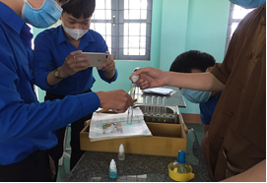
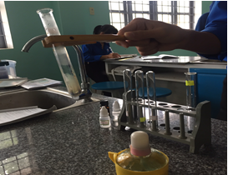
Hình 1. Các nhóm tiến hành thực hành và quay video tại phòng thí nghiệm

Slide 8
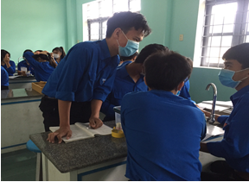
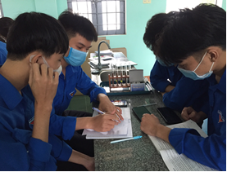
Hình 2. Các nhóm tiến hành thảo luận, đánh giá sau khi thực hành và cho ra sản phẩm là video tổng hợp được tải lên youtube theo đường link

Slide 9
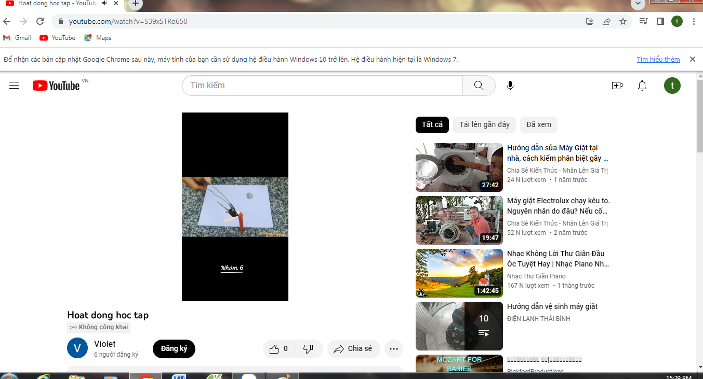
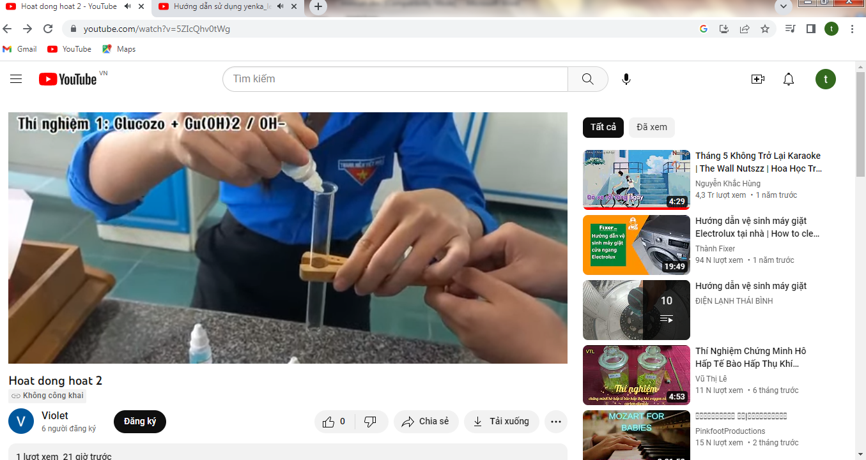

Slide 10
2.2. Sử dụng các phần mềm thí nghiệm ảo
Đối với các thí nghiệm khó hoặc những nội dung dạy học trừu tượng hay những thí nghiệm với những chất độc hại, không an toàn… thì GV sẽ sử dụng những phần mềm thí nghiệm ảo để HS có thể dễ dàng nắm được kiến thức của các phần này một cách hoàn chỉnh nhất.

Slide 11
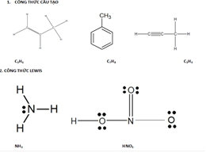
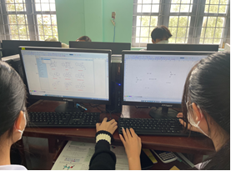
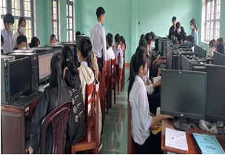
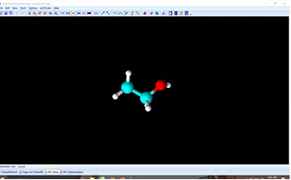
2.2. Sử dụng các phần mềm thí nghiệm ảo
Phần mềm Chemsketch cho phép vẽ cấu trúc phân tử các chất vô cơ và hữu cơ, công thức Lewis… trình bày cấu trúc phân tử dưới dạng 2D hoặc 3D, viết chuỗi phản ứng, phương trình hóa học và những công thức phân tử phức tạp…
Hình 3. Sử dụng phần mềm Chemsketch để vẽ công thức cấu tạo của các chất hóa học khi giảng dạy chuyên đề liên kết hóa học

Slide 12
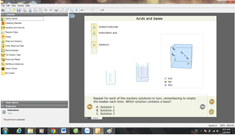
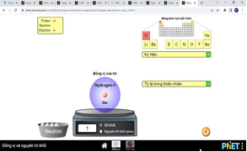
2.2. Sử dụng các phần mềm thí nghiệm ảo
Phần mềm mô phỏng thí nghiệm ảo như Chemlab, Yenka, phET … thực hiện ngay trên chính máy tính của mỗi HS, nơi các em có thể thực hiện các cuộc thí nghiệm Hóa học một cách an toàn và dễ dàng. Công việc hết sức đơn giản, chỉ cần kéo hóa chất, thiết bị, lọ thí nghiệm ... trên màn hình và kết hợp chúng như ý muốn.

Slide 13
2.3. Sử dụng Google Drive để khảo sát
Trong quá trình dạy học, GV muốn nhận thông tin phản hồi của HS hay của đồng nghiệp về các vấn đề nào đó thì việc sử dụng google drive là một cách hiệu quả đồng thời sử dụng như là một công cụ để đánh giá về mặt định tính.

Slide 14
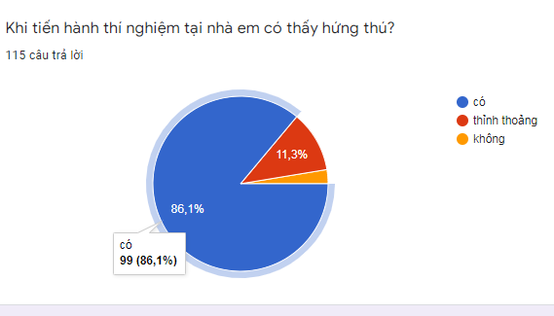
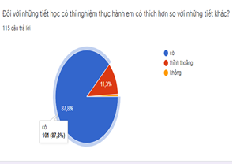
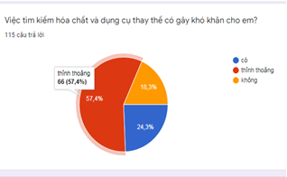
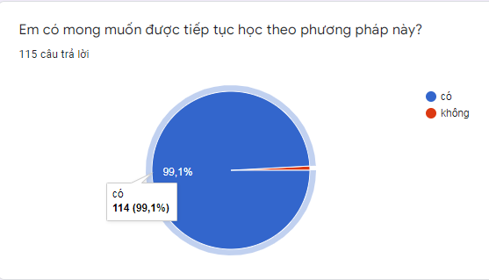
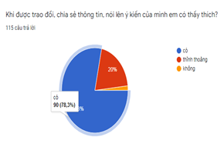
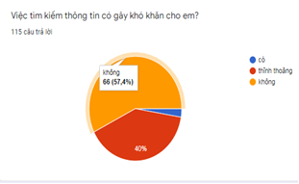
2.3. Sử dụng Google Drive để khảo sát
Hình 6. Khảo sát về phương pháp thí nghiệm thực hành

Slide 15
2.4. Sử dụng phần mềm Quizizz…
Để tăng tính tương tác của HS thì trong các hoạt động khởi động hoặc luyện tập, củng cố bài học… tôi sử dụng phần mềm Quizizz... HS chỉ cần dùng điện thoại thông minh nhập vào đường link GV gửi là sẽ làm bài và dữ liệu sẽ được cập nhật ngay trên hệ thống.
Hoạt động này nhằm mục tiêu khắc sâu lý thuyết đã học, giúp các em hoàn thiện kiến thức của phần này. Đồng thời phát triển khả năng ghi nhớ và vận dụng kiến thức đã học vào giải quyết các vấn đề liên quan.

Slide 16
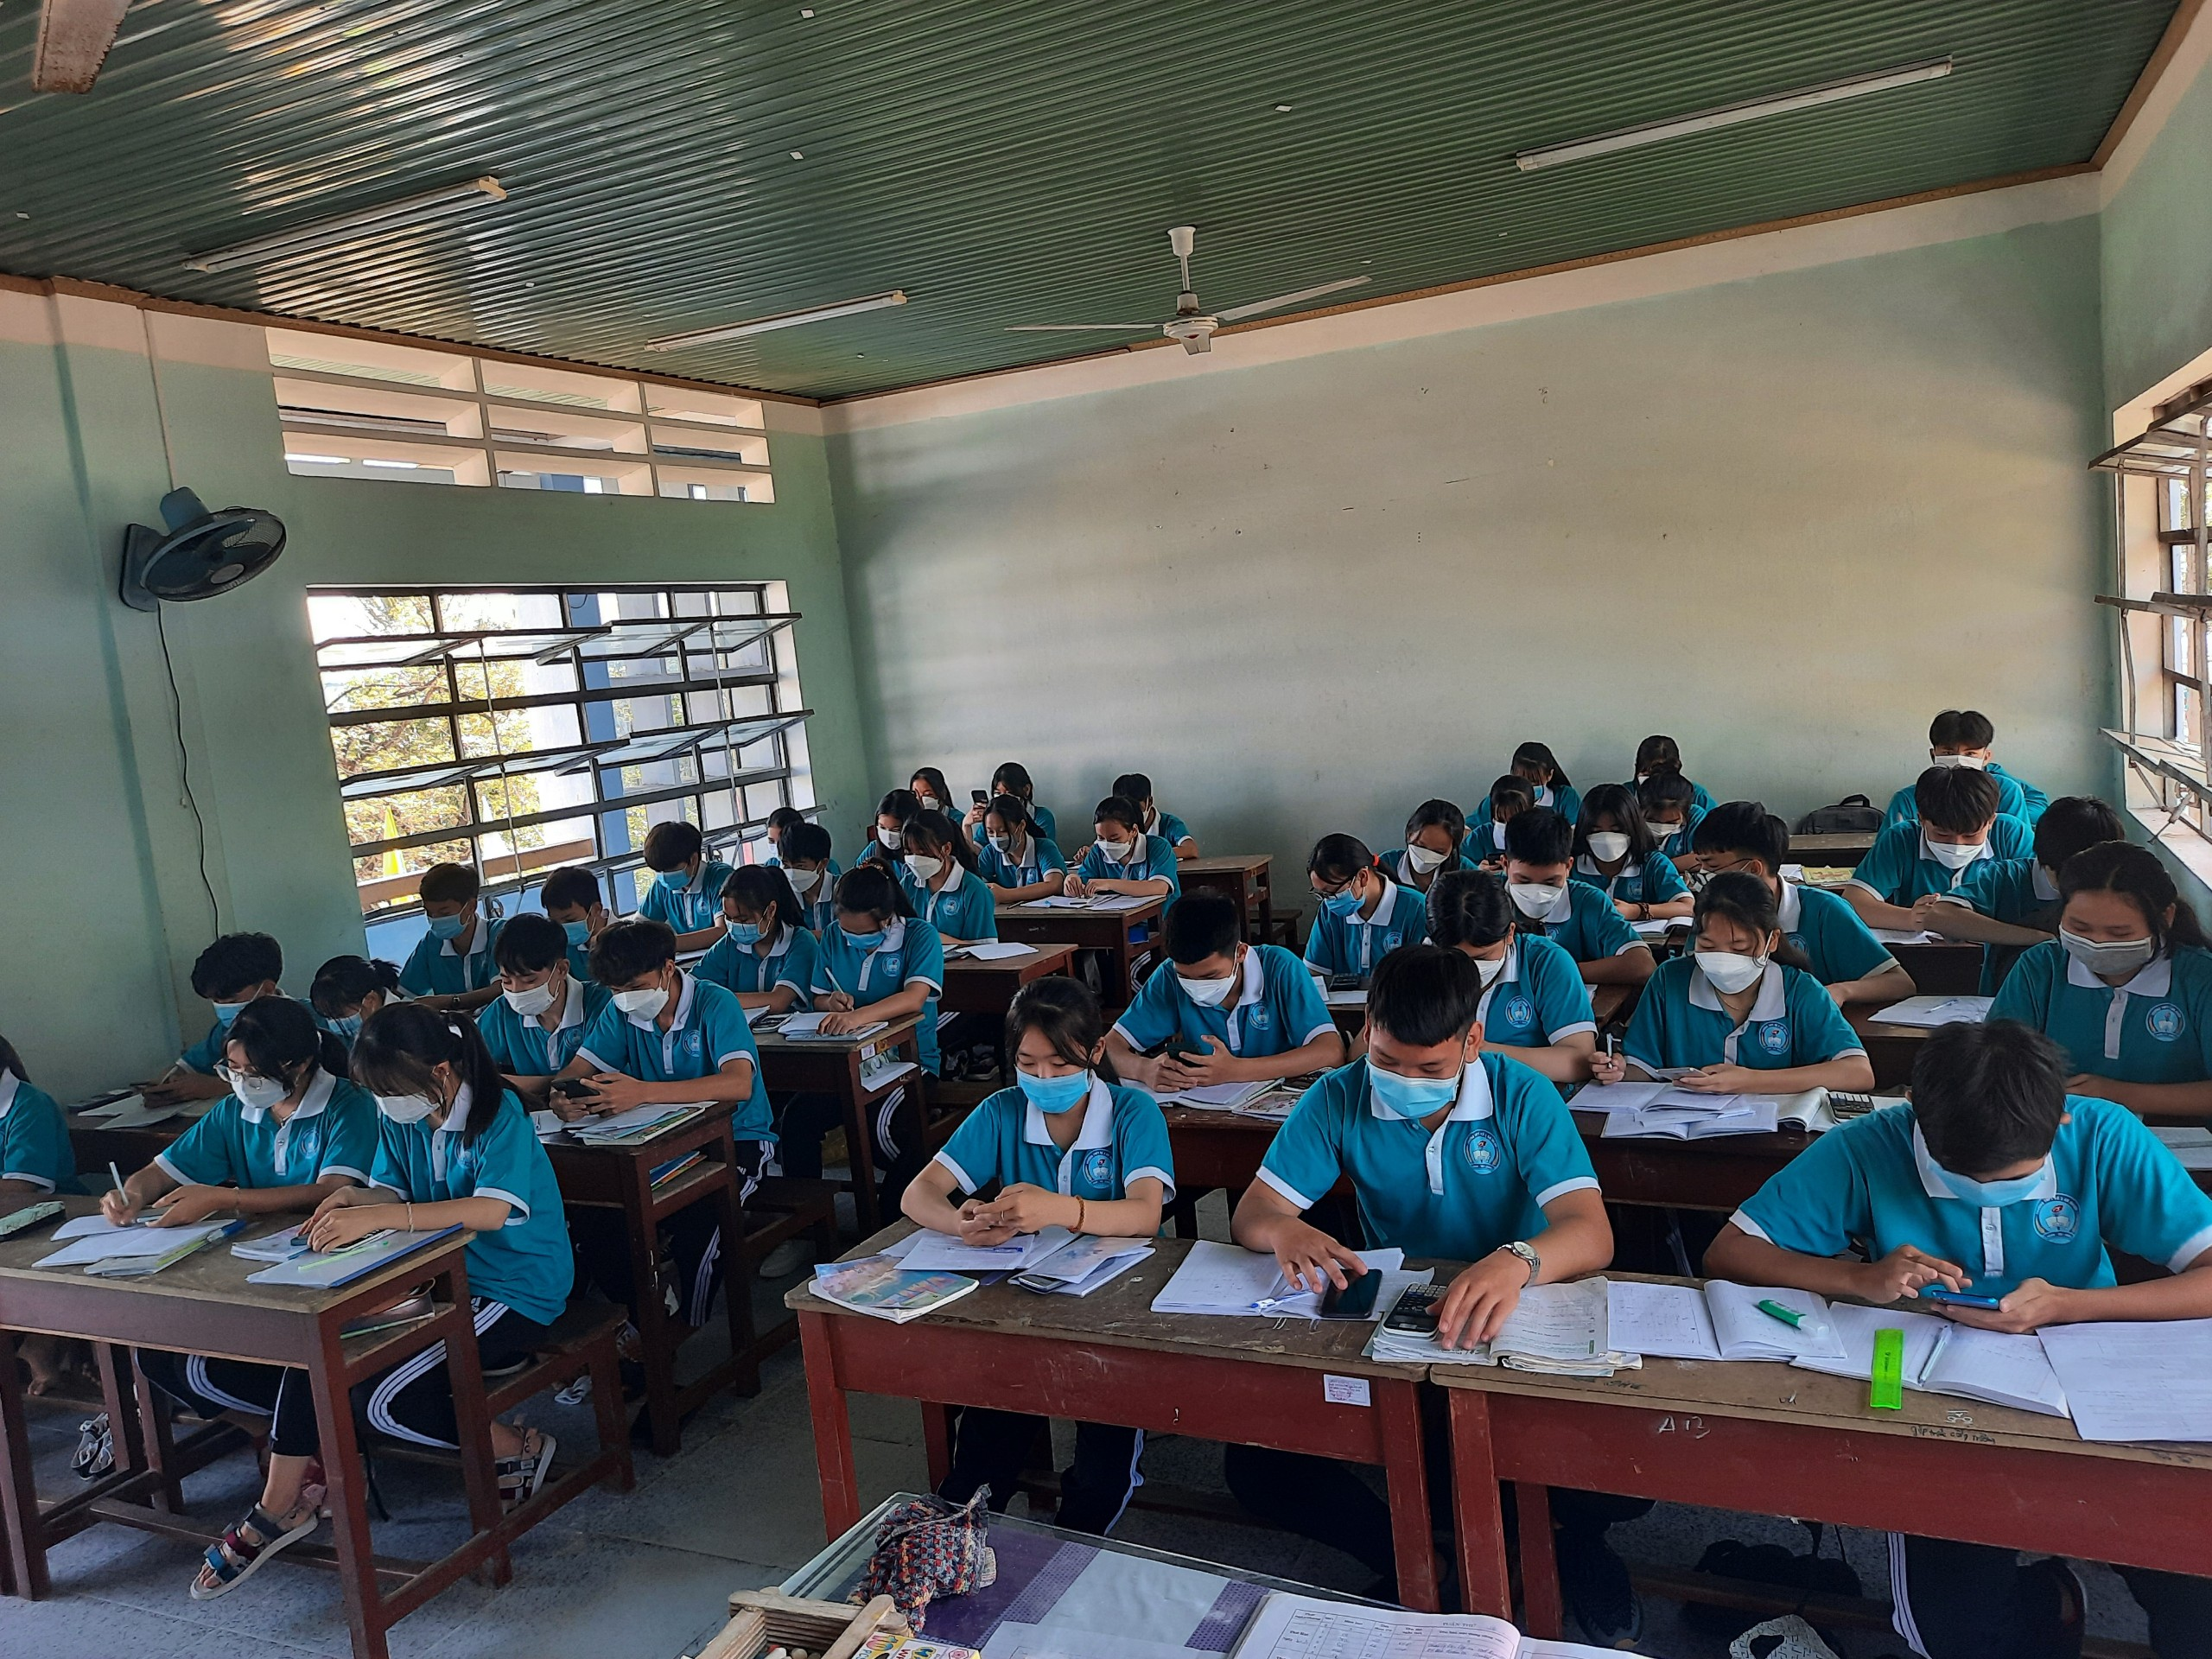
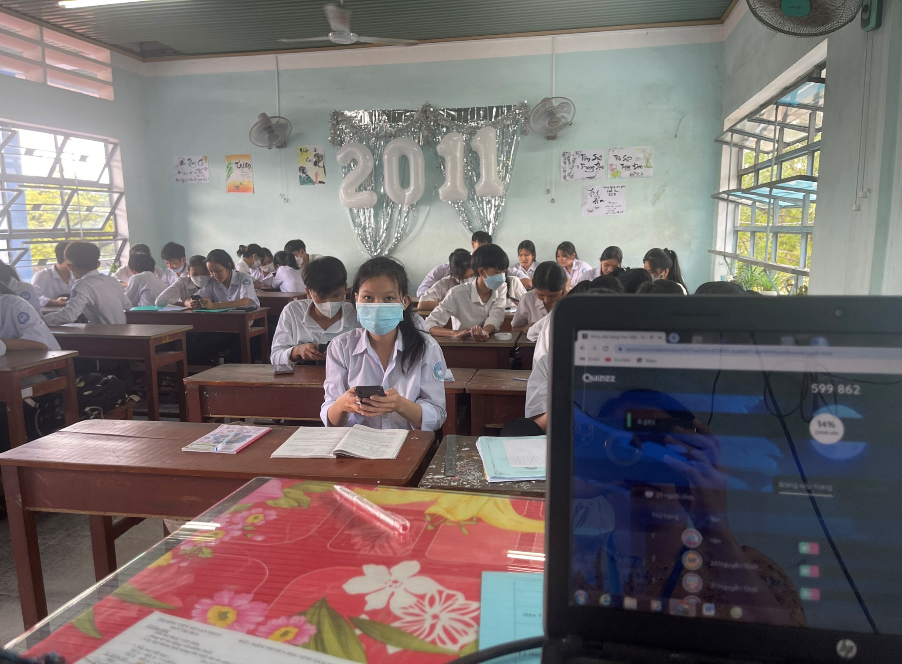
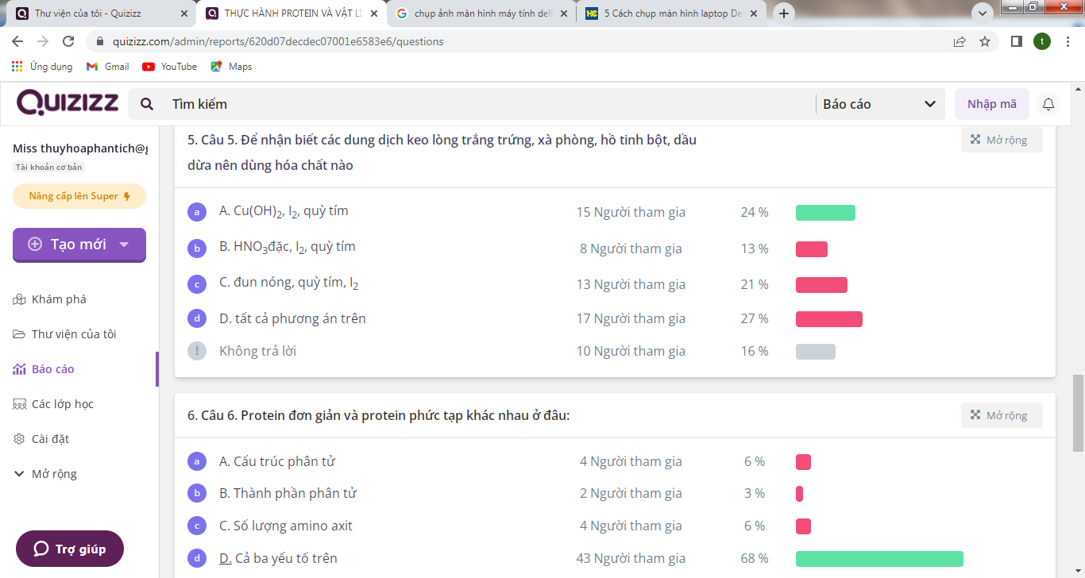
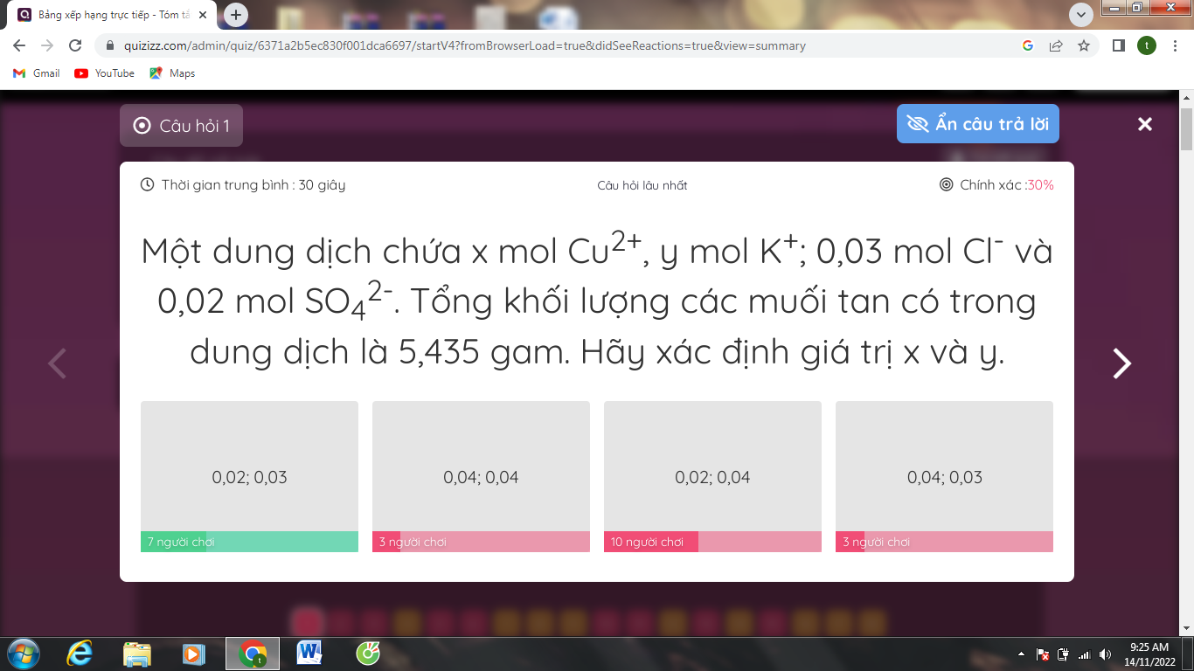

Slide 17
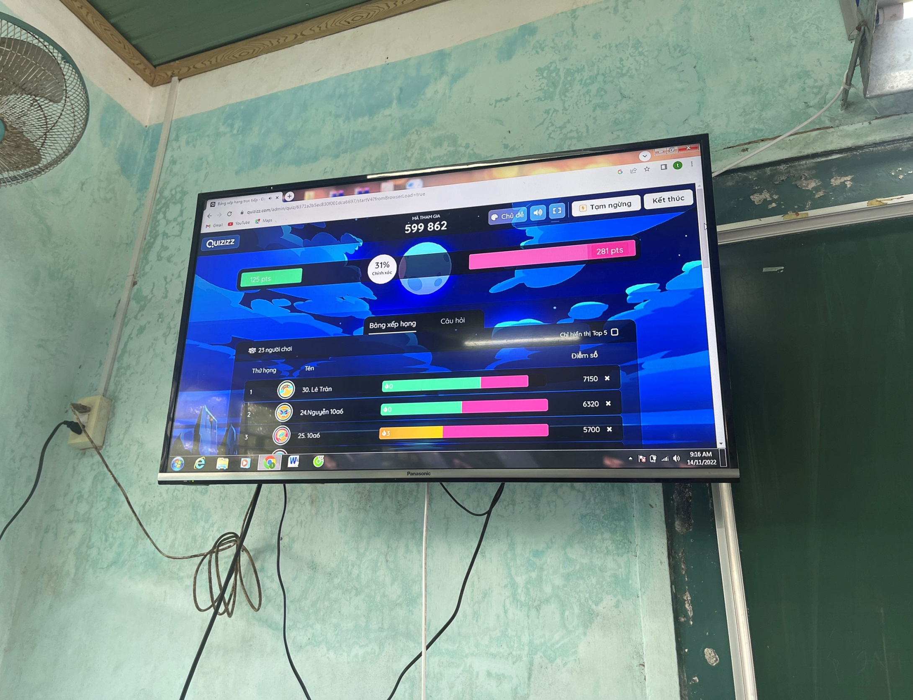
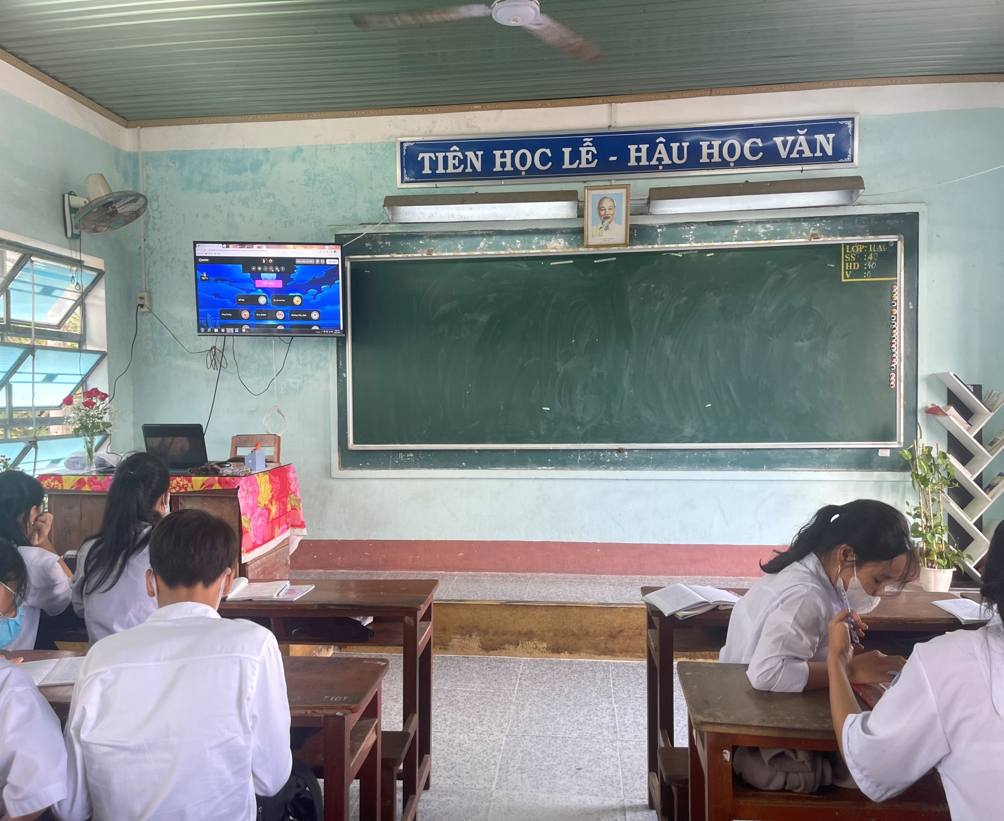
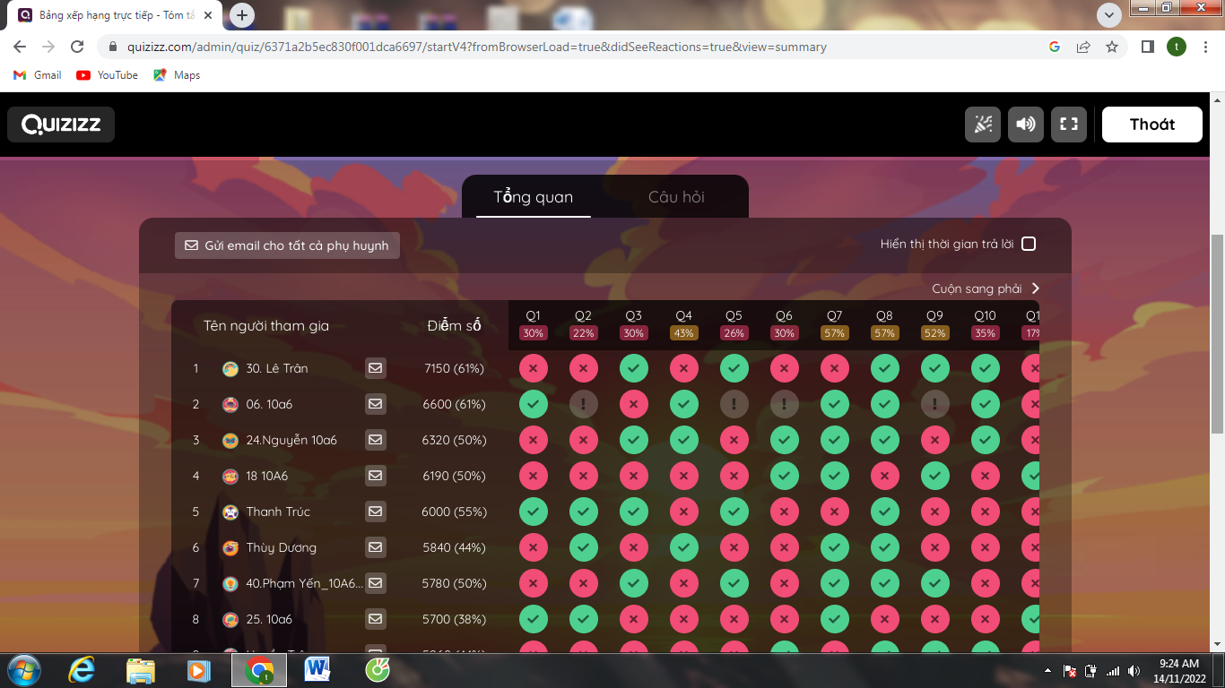
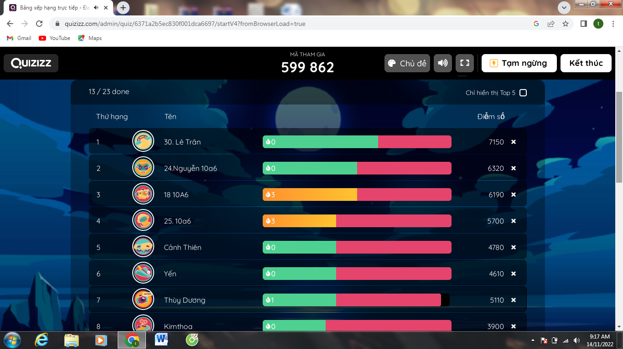

Slide 18
2.5. Sử dụng Azota trong kiểm tra đánh giá
Các phần mềm như Quizizz, Padlet, Google, Azota… nhằm hỗ trợ học tập và giảng dạy, giúp HS và GV tương tác tốt hơn với nhau, có thể trao đổi ý kiến của bản thân, giúp GV kiểm tra, đánh giá HS, tạo nguồn dữ liệu thống kê chính xác… làm cơ sở để GV cũng như HS nắm bắt thông tin và hoàn thành tốt mục tiêu bài học.
Khi học trực tiếp, thay vì thu phiếu để chấm, GV có thể yêu cầu HS làm bài qua ứng dụng Azota, GV có thể chấm và báo điểm trực tiếp trên đó. Hệ thống sẽ lưu lại điểm số, quá trình làm bài, nộp bài của từng HS. GV cũng có thể tra cứu, tải báo cáo thống kê để về máy để đánh giá hoặc lưu trữ trên hệ thống.

Slide 19
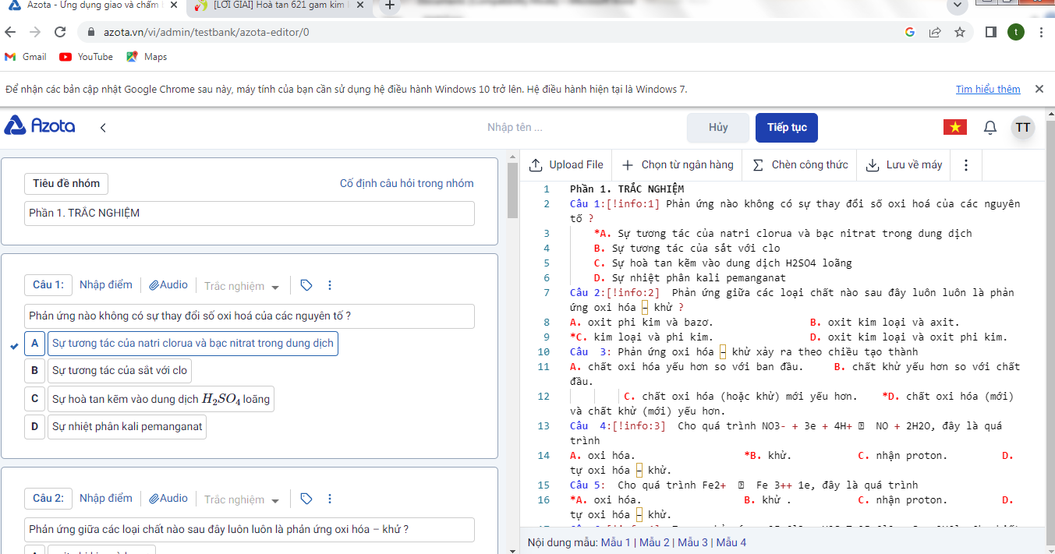
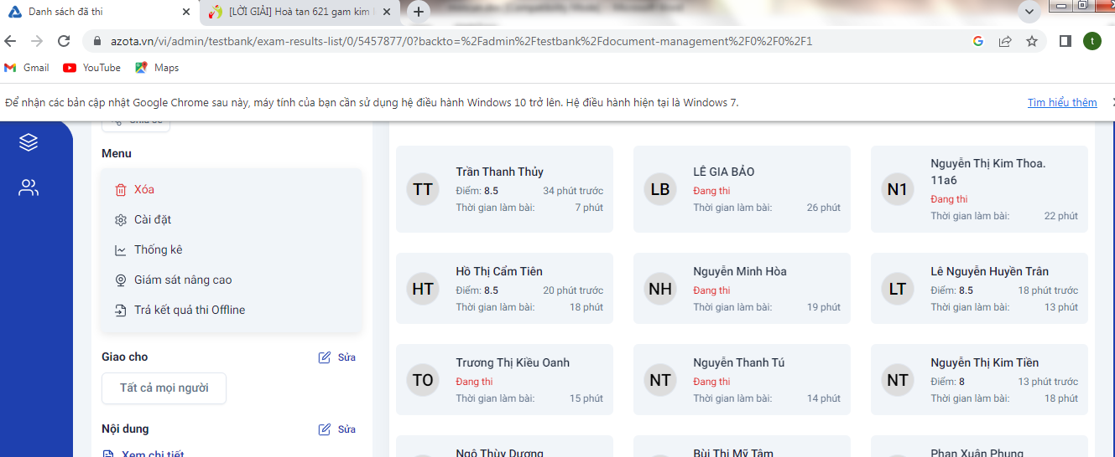
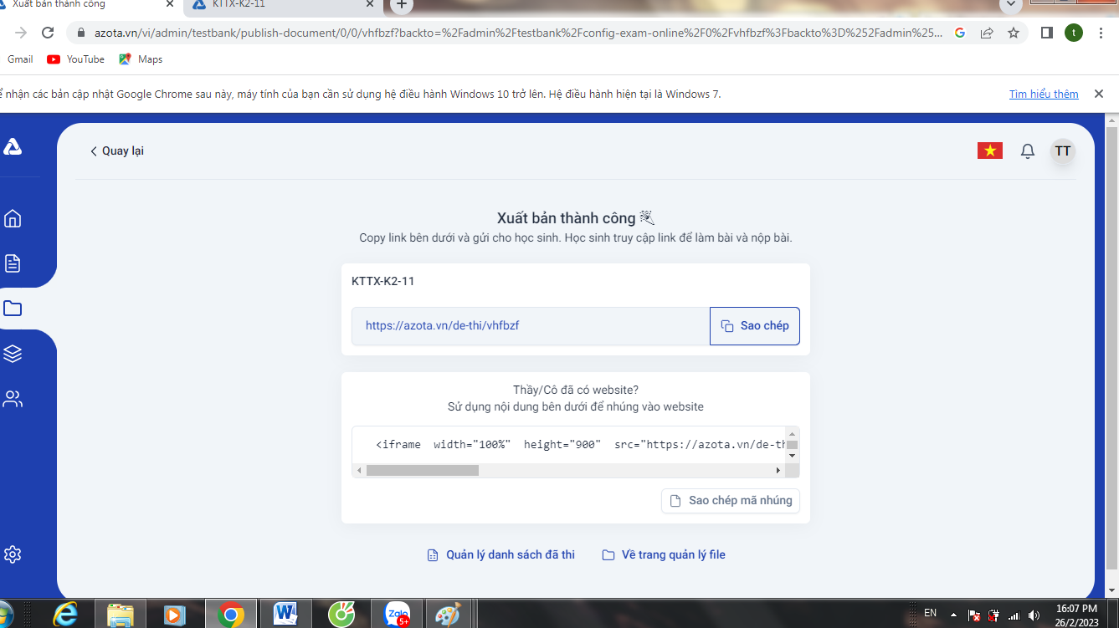
2.5. Sử dụng Azota trong kiểm tra đánh giá
Hình 8. Sử dụng Azota giao bài tập kiểm tra cho HS

Slide 20
3. KẾT QUẢ THỰC HIỆN
3.1. Kết quả đánh giá về mặt định tính
Sau khi gửi 150 phiếu và thu được 141 phản hồi (đạt 94 % HS tham gia), tôi đã thu được một số kết quả như sau:
81,6% HS hứng thú khi được học các tiết học có sử dụng các ứng dụng công nghệ số; chỉ 18,4% thích học theo kiểu truyền thống.
92,2% HS có mong muốn sử dụng điện thoại nhằm nâng cao chất lượng học tập của mình chứng tỏ HS cũng rất quan tâm đến các ứng dụng thông minh phục vụ cho việc học tập.

Slide 21
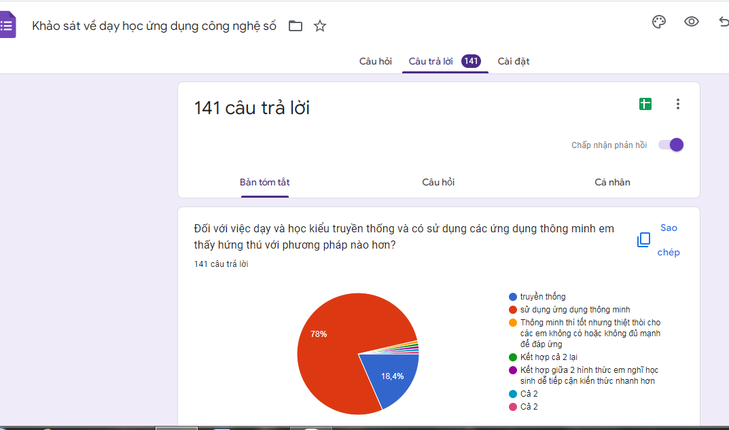
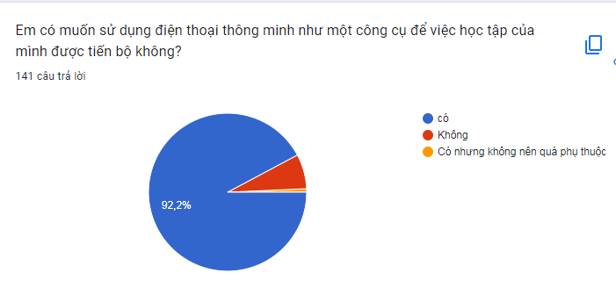
3.1. Kết quả đánh giá về mặt định tính

Slide 22
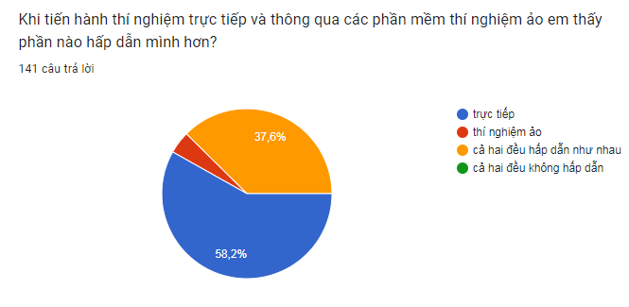
3.1. Kết quả đánh giá về mặt định tính
Đối với việc dạy và học bộ môn Hóa học thì thực hành thí nghiệm là một phần quan trọng không thể thiếu. 100% HS khi khảo sát đều hứng thú đối với thí nghiệm thực hành; trong đó có 58,2% HS thấy hấp dẫn khi tiến hành thí nghiệm trực tiếp; 37,6% HS chọn cả 2 hình thức trực tiếp và ảo đều hấp dẫn như nhau.

Slide 23
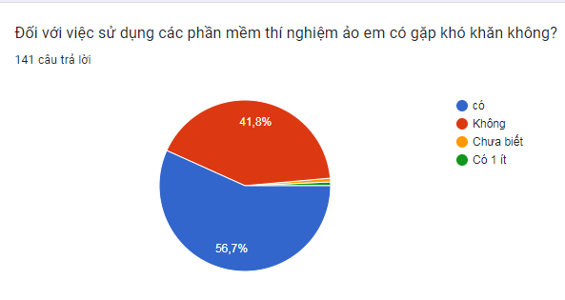
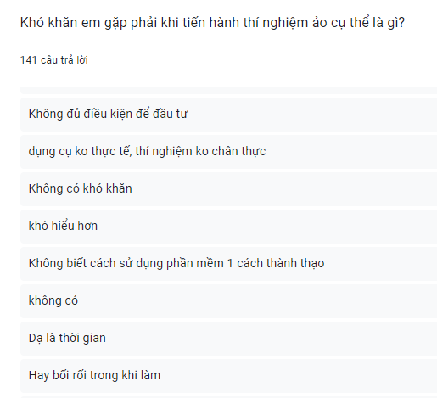
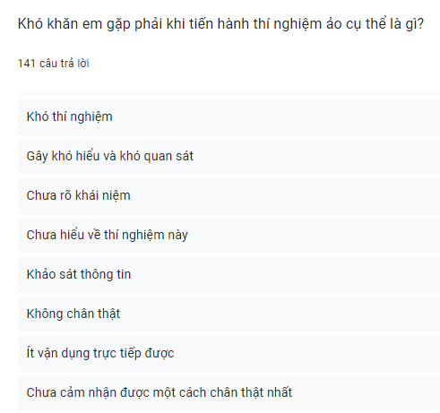
3.1. Kết quả đánh giá về mặt định tính
Tuy nhiên việc sử dụng các phần mềm thí nghiệm ảo các em còn gặp nhiều khó khăn (56,7%); điều này phụ thuộc nhiều vào sự nhạy bén, thông minh, giỏi Tin học, Tiếng Anh… nên những HS có khả năng nhìn nhận và xử lí, giải quyết vấn đề chưa được tốt thì sẽ gặp khó. Tuy nhiên, điều này sẽ được khắc phục dưới sự dẫn dắt, gợi mở của GV và các bạn HS khác để hình thành ý tưởng cho các em, để các em có được những bài học, những kinh nghiệm quý giá dành cho bản thân mình. Năng lực tự học của HS có mức học trung bình – yếu từ đó dần dần được hình thành, củng cố và ngày càng tiến bộ và ngày càng yêu thích bộ môn.

Slide 24
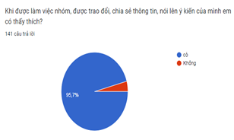

3.1. Kết quả đánh giá về mặt định tính
Thông qua các tiết học có ứng dụng công nghệ số, HS thường xuyên được làm việc nhóm, được trao đổi, trình bày, đánh giá, chia sẻ ý tưởng của mình, được thỏa sức sáng tạo trong học tập, thể hiện bản thân nhiều hơn và đặc biệt các em cảm thấy thích thú khi được làm điều đó (95,7% HS thích thú).

Slide 25
3.1. Kết quả đánh giá về mặt định tính
Thông qua các tiết học có sử dụng các ứng dụng công nghệ số tôi nhận thấy NL giải quyết vấn đề của một số em rất sáng tạo, đặc biệt là khả năng tự học, tìm kiếm thông tin, sử dụng và khai thác nguồn tài nguyên số.
Theo khảo sát, việc tìm kiếm thông tin chỉ gây khó khăn cho một số rất ít các em (2,6% HS tham gia). Điều này phản ánh đúng thực tế vì hiện nay thời đại công nghệ số phát triển rất mạnh mẽ nên việc tìm kiếm thông tin không có gì là phức tạp. 92,9% HS mong muốn được tiếp tục học theo phương pháp có sử dụng công nghệ số.

Slide 26
3.2. Kết quả đánh giá về mặt định lượng
Lớp |  | Sĩ số | Số học sinh đạt điểm X_{i}
 |  |  | 0 - <2 |  | 2 - <4 |  | 4 - <5 |  | 5 - <6,5 |  | 6,5 - <8 |  | 8-10
 |  |  | SL | % | SL | % | SL | % | SL | % | SL | % | SL | %
TN | 12A3 | 39 | 0 | 0,00 | 0 | 0,00 | 1 | 2,56 | 13 | 33,33 | 17 | 43,59 | 8 | 20,51
 | 12A5 | 40 | 0 | 0,00 | 0 | 0,00 | 1 | 2,50 | 12 | 30,00 | 20 | 50,00 | 7 | 17,5
 | 12A8 | 43 | 0 | 0,00 | 1 | 2,33 | 2 | 4,65 | 16 | 37,21 | 19 | 44,19 | 5 | 11,63
ĐC | 12A4 | 41 | 0 | 0,00 | 0 | 0,00 | 2 | 4,88 | 15 | 36,59 | 20 | 48,78 | 4 | 9,76
 | 12A6 | 41 | 0 | 0,00 | 0 | 0,00 | 3 | 7,32 | 17 | 41,46 | 19 | 46,34 | 4 | 9,76
 | 12A9 | 40 | 0 | 0,00 | 2 | 5,00 | 3 | 7,50 | 19 | 47,50 | 14 | 35,00 | 2 | 5,00
Bảng 1. Kết quả bài kiểm tra giữa kì 2 năm học 2021-2022

Slide 27
Lớp |  | Sĩ số | Số học sinh đạt điểm X_{i}
 |  |  | 0 - <2 |  | 2 - <4 |  | 4 - <5 |  | 5 - <6,5 |  | 6,5 - <8 |  | 8-10
 |  |  | SL | % | SL | % | SL | % | SL | % | SL | % | SL | %
TN | 12A3 | 39 | 0 | 0,00 | 0 | 0,00 | 2 | 5,13 | 15 | 38,46 | 12 | 30,77 | 10 | 25,64
 | 12A5 | 40 | 0 | 0,00 | 1 | 2,50 | 2 | 5,00 | 14 | 35,00 | 15 | 37,50 | 8 | 20,00
 | 12A8 | 43 | 0 | 0,00 | 1 | 2,33 | 3 | 6,98 | 17 | 39,53 | 17 | 39,53 | 5 | 11,63
ĐC | 12A4 | 41 | 0 | 0,00 | 2 | 4,88 | 4 | 9,76 | 16 | 39,02 | 14 | 34,15 | 5 | 12,19
 | 12A6 | 41 | 0 | 0,00 | 0 | 0,00 | 3 | 7,32 | 16 | 39,02 | 18 | 43,90 | 4 | 9,76
 | 12A9 | 40 | 0 | 0,00 | 2 | 5,00 | 5 | 12,50 | 14 | 35,00 | 15 | 37,50 | 4 | 10,00
Bảng 2. Kết quả bài kiểm tra cuối kì 2 năm học 2021-2022

Slide 28

Bài KT | Lớp | Các tham số đặc trưng
 |  | χ |  | S |  | V%
 |  | TN | ĐC | TN | ĐC | TN | ĐC
Giữa kì 2 | A3-A4 | 6,93 | 5,73 | 1,47 | 1,41 | 21,21 | 24,69
 | A5-A6 | 6,00 | 4,97 | 1,77 | 1,56 | 29,5 | 31,39
 | A8-A9 | 5,80 | 4,82 | 1,63 | 1,50 | 28,10 | 31,12
Cuối kì 2 | A3-A4 | 6,71 | 5,56 | 1,73 | 1,65 | 25,78 | 29,68
 | A5-A6 | 6,47 | 5,89 | 1,55 | 1,31 | 23,96 | 22,24
 | A8-A9 | 6,11 | 5,44 | 1,45 | 1,26 | 23,73 | 23,14
Từ các kết quả trên, chứng tỏ biện pháp mà tôi đã thực hiện càng có tác động tích cực đến số lượng lớn HS, đồng thời vẫn có tác động hạn chế đến 1 số nhỏ HS chưa thích nghi với phương pháp học này.
Bảng 3. Tổng hợp kết quả thực nghiệm sư phạm

Slide 29


CẢM ƠN ĐÃ LẮN NE
XIN CHÂN THÀNH CẢM ƠN ĐÃ LẮNG NGHE

